Slide 1
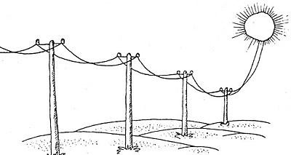
Thermische Solarenergie (Solarthermie)

Slide 2
Inhalt
Grundprinzip
Anwendungsbereiche:
  Prozesstechnik
  Gebäudetechnik
  Schwimmbadheizung
  Solarthermische Kraftwerke

Slide 3
Grundprinzip
Umwandlung Sonnenenergie -> nutzbare thermische Energie
-> Abgrenzung zur Photovoltaik: direkte Umwandlung Sonnenenergie in elektrischen Strom

Slide 4
Prozesstechnik
  Erzeugung Prozesswärme
Gebäudetechnik
  Passive Nutzung
    Fenster
    Absorberwandflächen
  Aktive Nutzung
    Brauchwassererwärumg
    Heizungsunterstützung

Slide 5
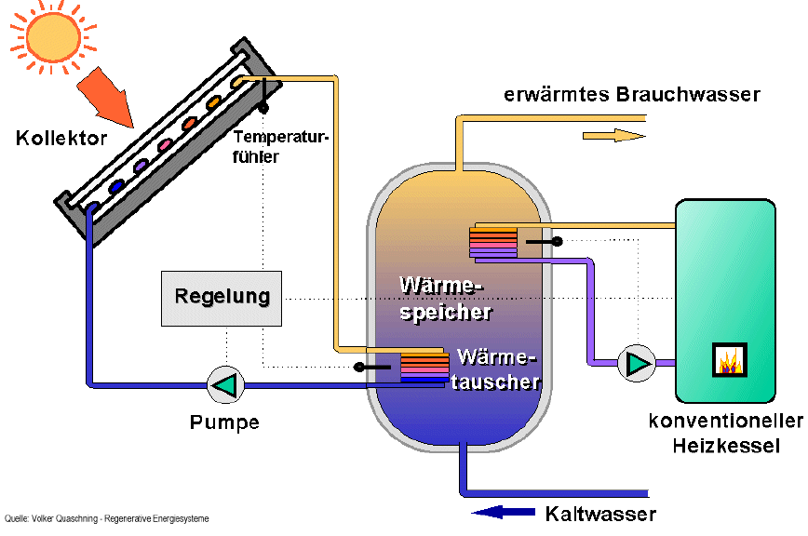

Slide 6
Kollektortypen
Flachkollektor
  Absorber in geschlossenem Gehäuse
  Dämmung mittels Mineralfaserplatten
  Eisenarmes Solarglas
Vakuumröhrenkollektor
  Dämmung wird durch Vakuum erreicht

Slide 7
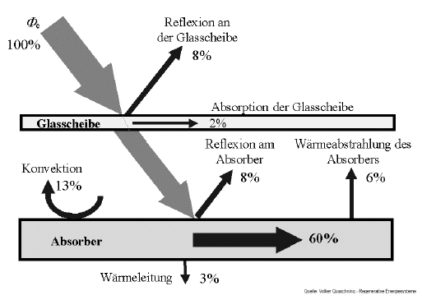
Flachkollektor

Slide 8
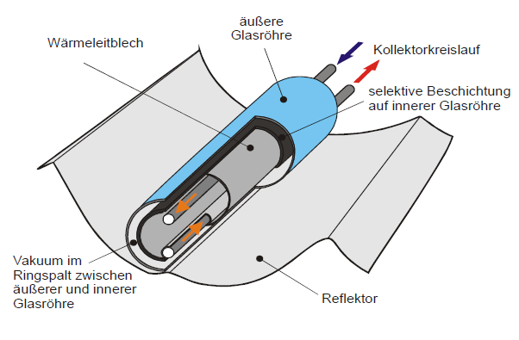
Vakuumröhrenkollektor

Slide 9
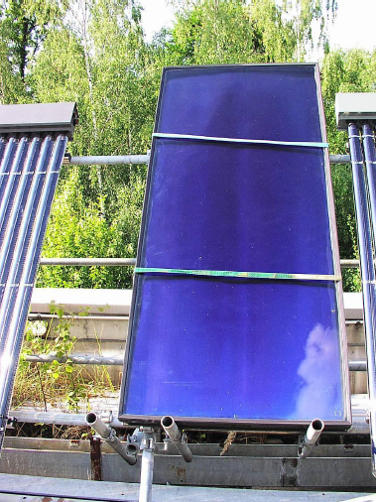
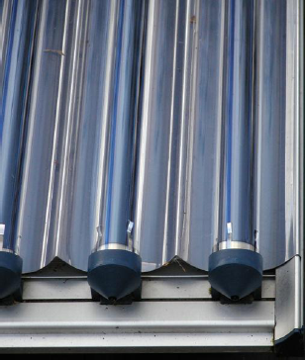
Beispiele

Slide 10
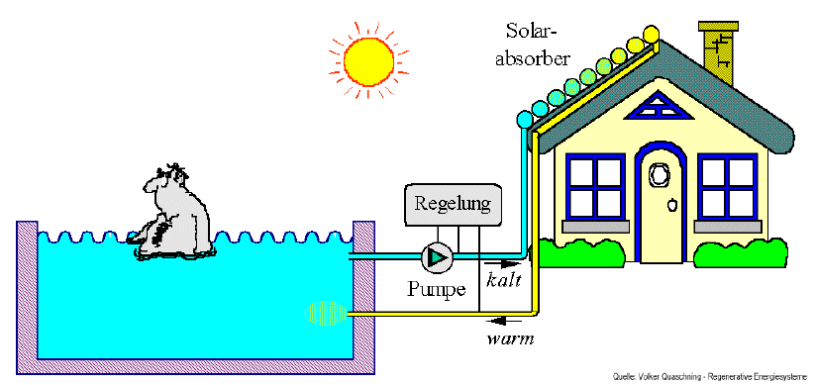
Schwimmbadheizung

Slide 11
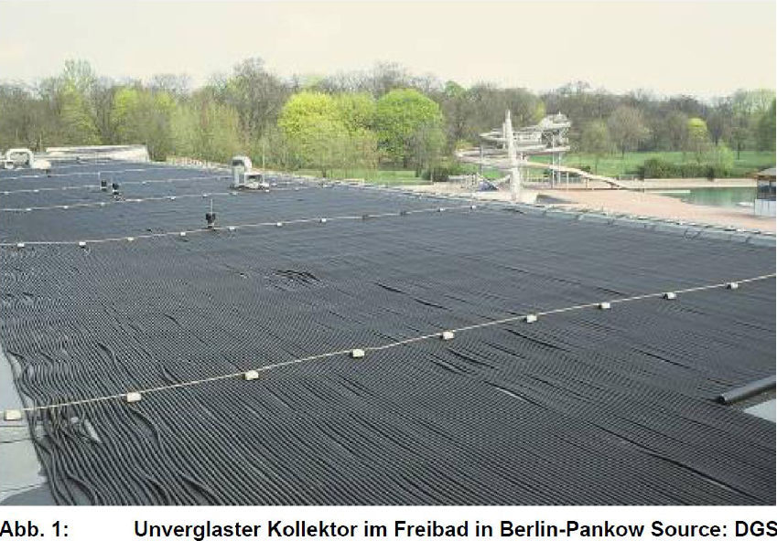
Schwimmbadheizung

Slide 12
Solarthermische Kraftwerke
Parabolrinnenkraftwerk
Solarturmkraftwerk
Dish-Stirling-System
Aufwindkraftwerk

Slide 13
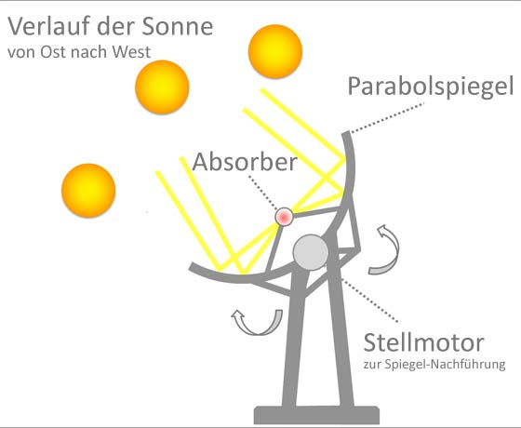
Parabolrinnenkraftwerk

Slide 14
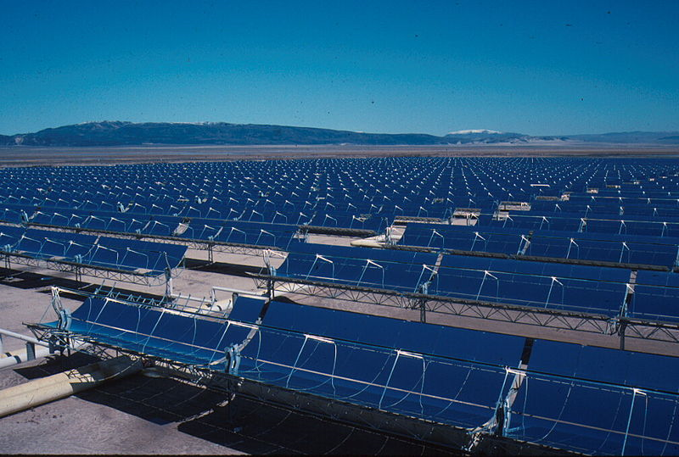
Parabolrinnenkraftwerk Kalifornien

Slide 15
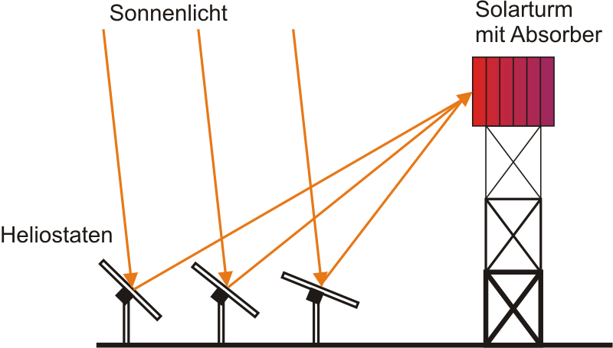
Solarturmkraftwerk

Slide 16
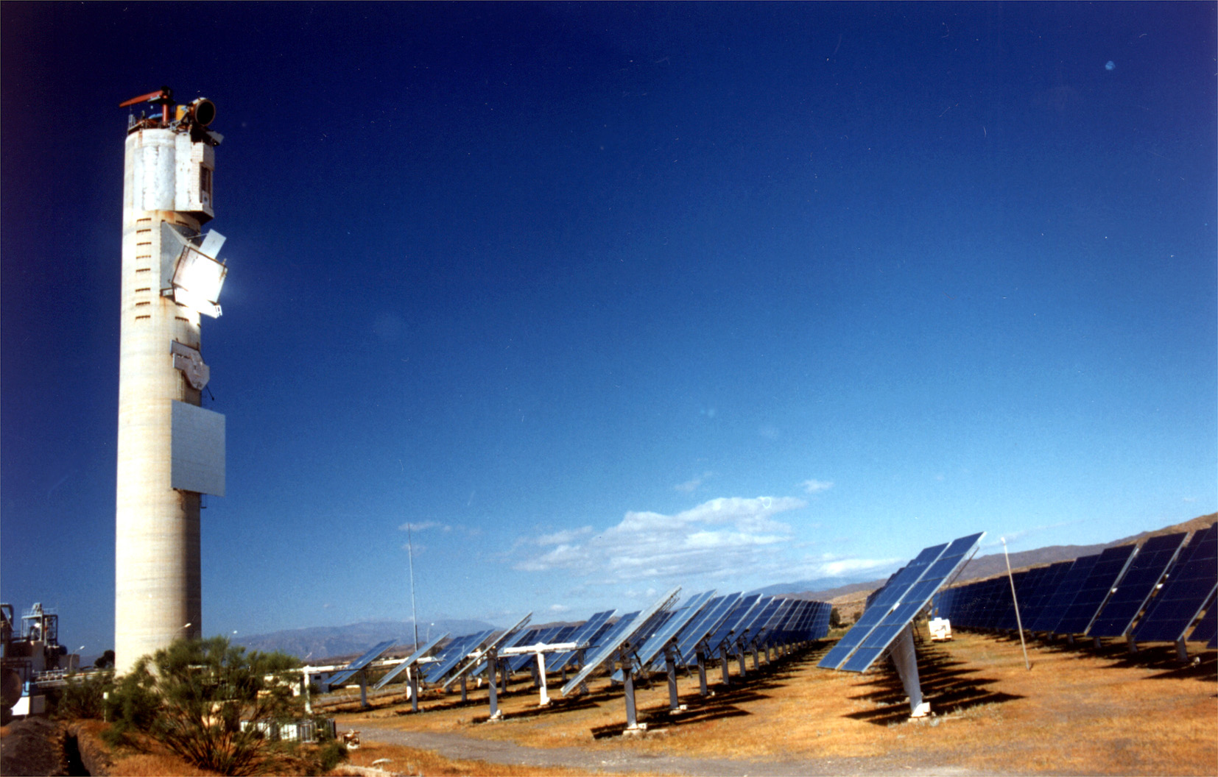
Solartrumkraftwerk in Almería

Slide 17
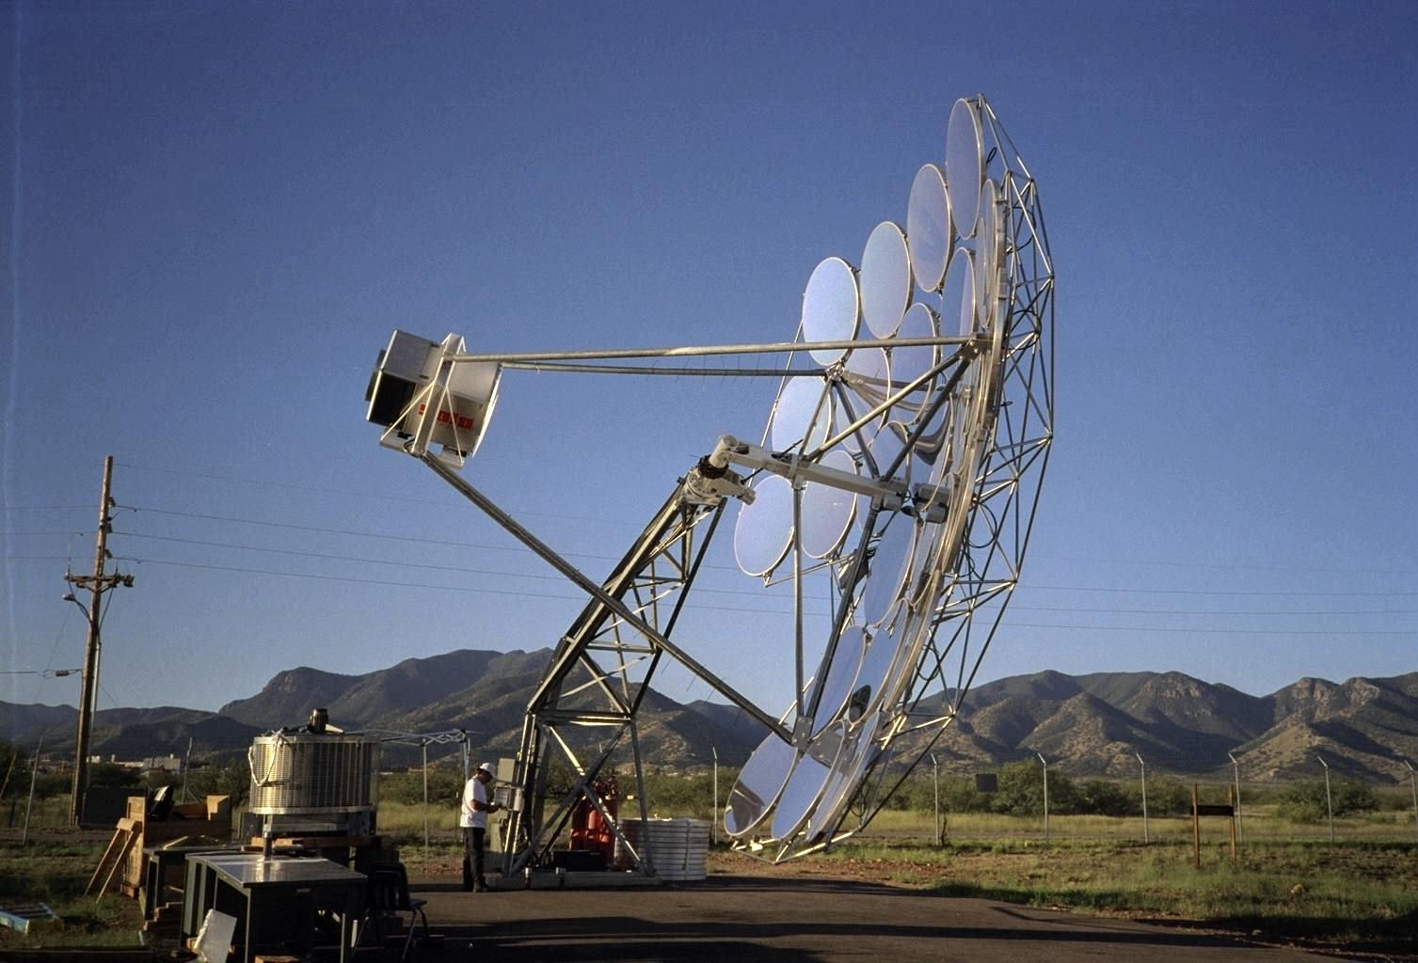
Dish-Stirling-System in Arizona

Slide 18
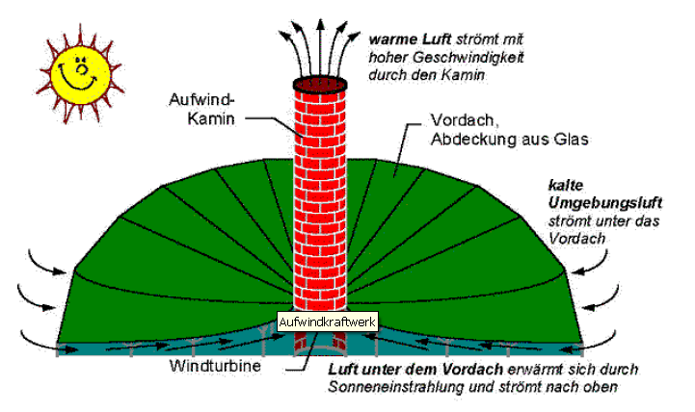
Aufwindkraftwerk

Slide 19
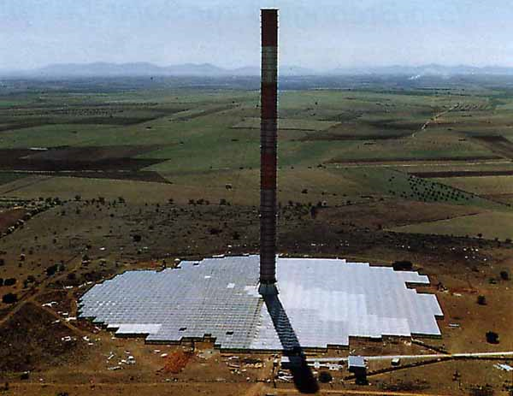
Aufwindkraftwerk in Südspanien
(Pilotprojekt zu Forschungszwecken)

Slide 20
Kraftwerke im Vergleich
Kraftwerktyp | Temperatur in °C | Wirkungsgrad der Umwandlung (Strom/Licht)
Parabolrinnenkraftwerk | 400 | O,2
Solarturmkraftwerk | 800 | 0,35
Dish-Stirling-System | 650 | 0,2
Aufwindkraftwerk | 40 | 0,01

Slide 21
Quellen
Skript Vorlesung Solarenergie Karlsruher Institut für Technologie Prof. Robert Pitz-Paal
http://www.solarserver.de/themenkanaele/solarthermie.html
http://de.wikipedia.org/wiki/Thermische_Solaranlage
http://de.wikipedia.org/wiki/Sonnenw%C3%A4rmekraftwerk
http://de.wikipedia.org/wiki/Solarthermie
http://www.leifiphysik.de/web_ph11/index.htm

